Slide 1
FLUTTER - MANIFESTO

Slide 2
INTRODUÇÃO
Todo projeto de app precisa ter um arquivo AndroidManifest.xml, com esse nome exato, na raiz do conjunto de origem do projeto. O arquivo de manifesto descreve informações essenciais sobre o app para as ferramentas de build do Android, para o sistema operacional Android e para o Google Play.

Slide 3
O QUE SE DEVE DECLARAR - 1
Os componentes do app, incluindo todas as atividades, serviços, broadcast receivers e provedores de conteúdo. Cada componente precisa definir propriedades básicas como o nome da classe Kotlin ou Java. Além disso, é possível declarar recursos, como quais configurações de dispositivo podem ser processadas e os filtros de intents que descrevem a forma de inicialização do componente.

Slide 4
O QUE SE DEVE DECLARAR - 2
As permissões que o app precisa ter para acessar partes protegidas do sistema ou de outros apps. Também declare todas as permissões que outros apps precisam ter para acessar conteúdo desse app.
Os recursos de hardware e software exigidos pelo app, que afetam quais dispositivos podem instalar o app pelo Google Play.
Se você estiver usando o Android Studio para criar o app, o arquivo de manifesto vai ser criado para você, e a maioria dos elementos essenciais do manifesto vai ser adicionada durante a criação, principalmente ao usar modelos de código.

Slide 5
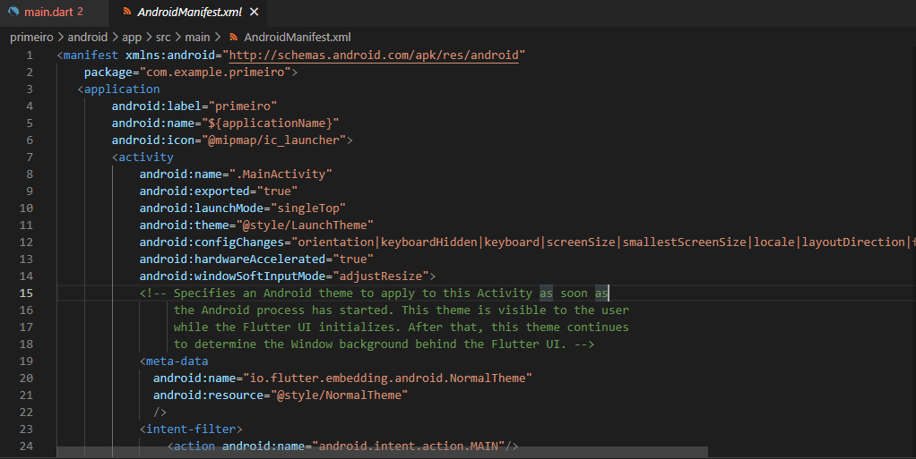
O QUE SE DEVE DECLARAR - 3
No caso do Flutter, também é gerado o Manifesto, todavia é imporante entender o conteúdo desse arquivo.

Slide 6
Componentes do APP
Para cada componente de app que é criado nele, declare um elemento XML correspondente no arquivo de manifesto:
<activity> para cada subclasse de Activity.
<service> para cada subclasse de Service.
<receiver> para cada subclasse de BroadcastReceiver.
<provider> para cada subclasse de ContentProvider.

Slide 7
<application>
Está contido em <manifest>
Pode conter:
<activity>
<activity-alias>
<meta-data>
<service>
<receiver>
<profileable>
<provider>
<uses-library>
<uses-native-library>

Slide 8
<activity>
Exibe uma tela de inicialização do Android.
Exibe uma tela inicial do Flutter.
Configura a aparência da barra de status.
Escolhe o caminho do pacote do aplicativo de execução do Dart, o ponto de entrada e os argumentos do ponto de entrada.
Escolhe a rota inicial do Flutter.
Renderiza Activity de forma transparente, se desejado.
Oferece ganchos para subclasses para fornecer e configurar um arquivo FlutterEngine.
Salva e restaura o estado da instância.

Slide 9
<activity-alias>
Neste, inserimos uma espécie de apelido dado a aplicação.
Não é usada no Flutter

